Slide 1


第六节 独立性
两个事件的独立性
多个事件的独立性
独立性的概念在计算概率中的应用
小结

Slide 2
一、两事件的独立性
先看一个例子：
将一颗均匀骰子连掷两次，
A={第二次掷出6点}， B={第一次掷出6点}，
设
显然 P(A|B)=P(A)
这就是说,已知事件B发生,并不影响事件A发生的概率,这时称事件A、B独立.

Slide 3

由乘法公式知，当事件A、B独立时，有
P(AB)=P(A) P(B)
用P(AB)=P(A) P(B)刻划独立性,比用
P(A|B) = P(A)
或 P(B|A) = P(B)
更好,它不受 P(B)>0 或 P(A)>0 的制约.

Slide 4

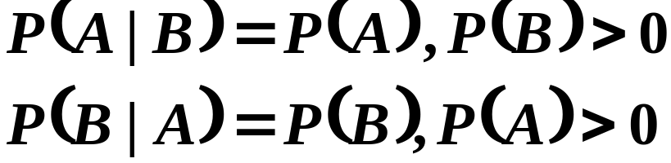

两事件独立的定义
若两事件A、B满足
P(AB)= P(A) P(B) (1)
则称A、B相互独立，简称A、B独立.

Slide 5



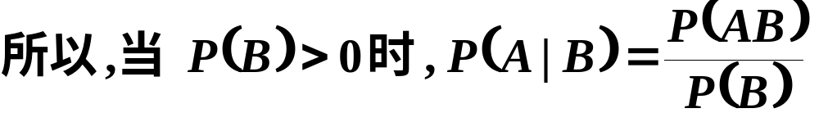
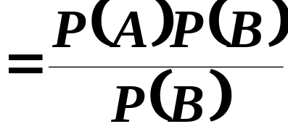


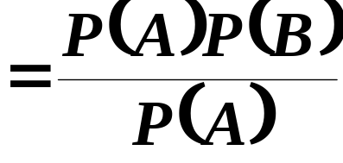





Slide 6
例1 从一副不含大小王的扑克牌中任取一张，记 A={抽到K}, B={抽到的牌是黑色的}
问事件A、B是否独立？
解
由于 P(A)=4/52=1/13,
P(B)=26/52=1/2,
P(AB)=2/52=1/26.
可见, P(AB)=P(A)P(B)
故 事件A、B独立.

Slide 7
前面我们是根据两事件独立的定义作出结论的，也可以通过计算条件概率去做:
从一副不含大小王的扑克牌中任取一张,记 A={抽到K}, B={抽到的牌是黑色的},
则
P(A)=1/13, P(A|B)=2/26=1/13
可见 P(A)= P(A|B), 即事件A、B独立.
在实际应用中, 往往根据问题的实际意义去判断两事件是否独立.

Slide 8

在实际应用中,往往根据问题的实际意义去判断两事件是否独立.
例如
甲、乙两人向同一目标射击,记 A={甲命中}, B={乙命中}，A与B是否独立？
由于“甲命中”并不影响“乙命中”的概率，故认为A、B独立 .
（即一事件发生与否并不影响另一事件发生的概率）

Slide 9

又如：
一批产品共n件，从中抽取2件，设 A_{i}={第i件是合格品} i=1,2
若抽取是有放回的, 则A₁与A₂独立.
因为第二次抽取的结果
不受第一次抽取的影响.
若抽取是无放回的，则A₁与A₂不独立.
因为第二次抽取的结果受到第一次 抽取的影响.

Slide 10


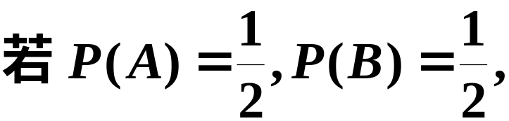




请同学们思考
两事件相互独立与两事件互斥的关系.
两事件相互独立
二者之间没
有必然联系
两事件互斥
例如
由此可见两事件相互独立，但两事件不互斥.

Slide 11
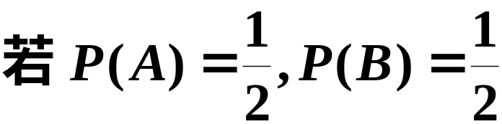


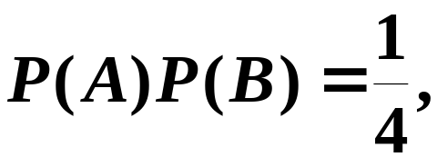


由此可见两事件互斥但不独立.

Slide 12
前面我们看到独立与互斥的区别和联系，
再请你做个小练习.
设A、B为互斥事件，且P(A)>0,P(B)>0,下面四个结论中，正确的是：
1. P(B|A)>0 2. P(A|B)=P(A)
3. P(A|B)=0 4. P(AB)=P(A)P(B)
设A、B为独立事件，且P(A)>0,P(B)>0,下面四个结论中，正确的是：
1. P(B|A)>0 2. P(A|B)=P(A)
3. P(A|B)=0 4. P(AB)=P(A)P(B)

Slide 13
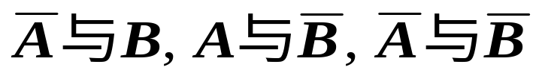

定理 2 若两事件A、B独立, 则
也相互独立.
证明
仅证A与 独立
A、B独立
P(A )= P(A - A B)
概率的性质
= P(A)- P(AB)
= P(A)- P(A) P(B)
=P(A)[1- P(B)]
= P(A) P( )
故 A与 独立

Slide 14

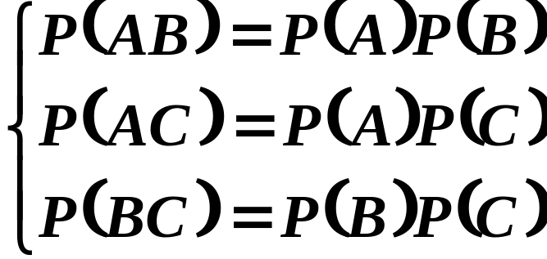


二、多个事件的独立性

Slide 15



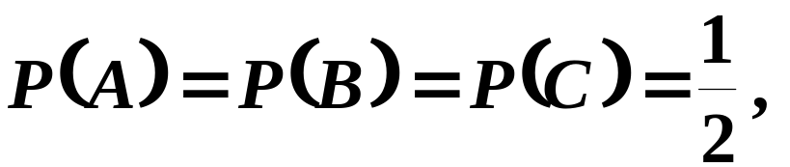


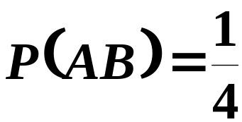

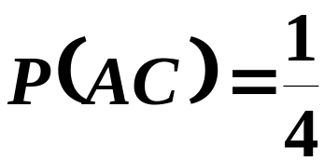
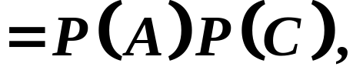
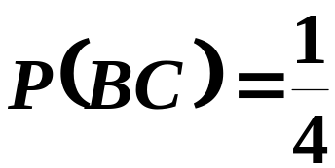

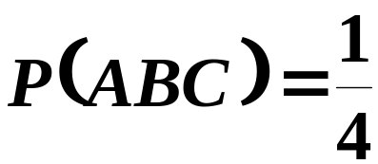



Slide 16
对于三个事件A、B、C，若
P(AB)= P(A)P(B)
P(AC)= P(A)P(C)
P(BC)= P(B)P(C)
P(ABC)= P(A)P(B)P(C)
四个等式同时成立,则称事件A、B、C相互独立.

Slide 17
请注意多个事件两两独立与相互独立的区别与联系
对 n (n > 2)个事件
相互独立
两两独立
?

Slide 18

三、独立性的概念在计算概率中的应用
对独立事件，许多概率计算可得到简化

Slide 19


















Slide 20







Slide 21









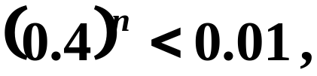
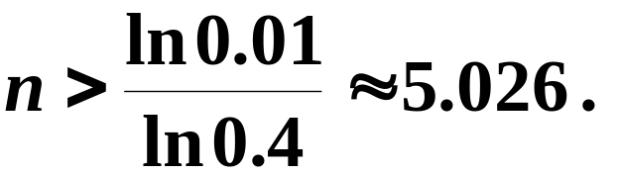

即

Slide 22
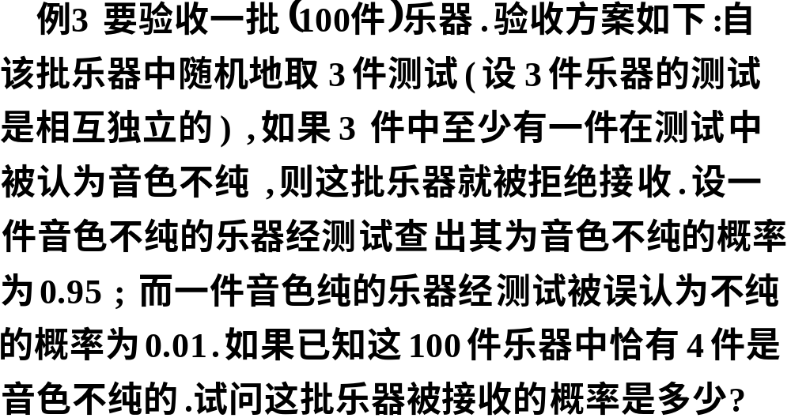

Slide 23





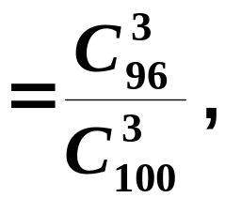
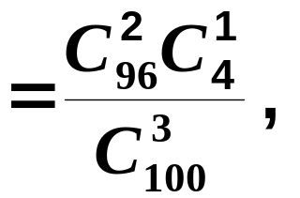



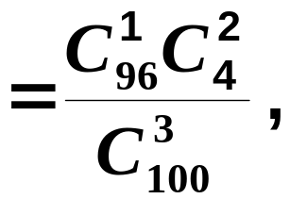
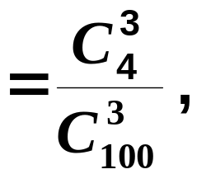



Slide 24

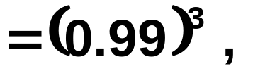

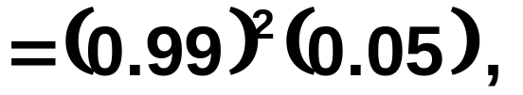




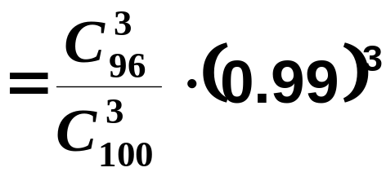
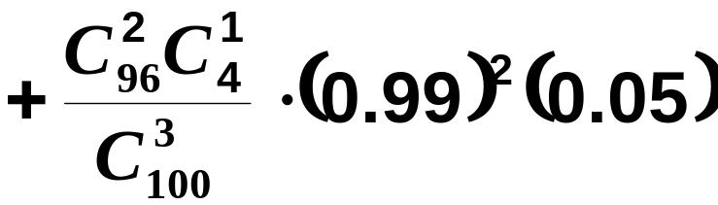
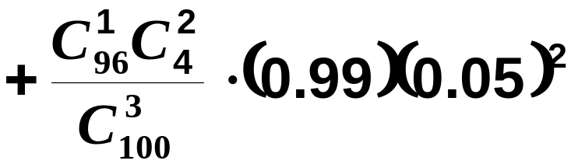
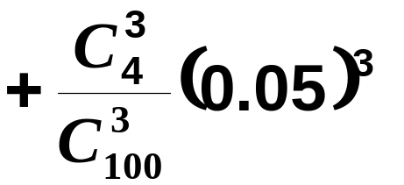


Slide 25
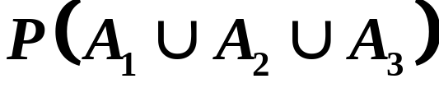
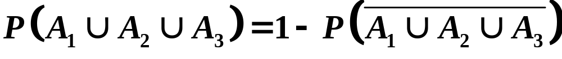
例4 三人独立地去破译一份密码，已知各人能译出的概率分别为1/5，1/3，1/4，问三人中至少有一人能将密码译出的概率是多少？
解 将三人编号为1，2，3，
记 A_{i}={第i个人破译出密码} i=1 , 2 , 3
所求为
已知, P(A₁)=1/5 , P(A₂)=1/3 , P(A₃)=1/4

Slide 26

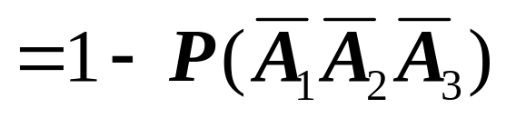
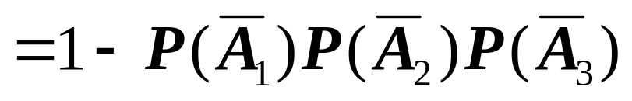

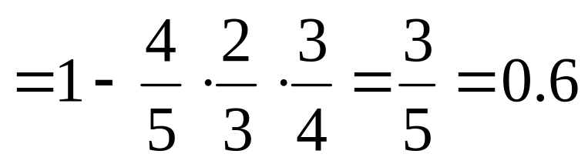
1
2
=1-[1-P(A₁)][1-P(A₂)][1-P(A₃)]
3

Slide 27











例5 下面是一个串并联电路示意图. A、B、C、D、E、F、G、H 都是电路中的元件. 它们下方的数是它们各自正常工作的概率. 求电路正常工作的概率.

Slide 28
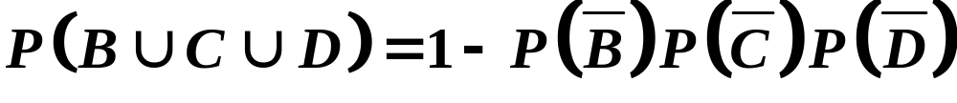




解 将电路正常工作记为W，由于各元件独立工作，有
其中
代入得
P(W) 0.782

Slide 29


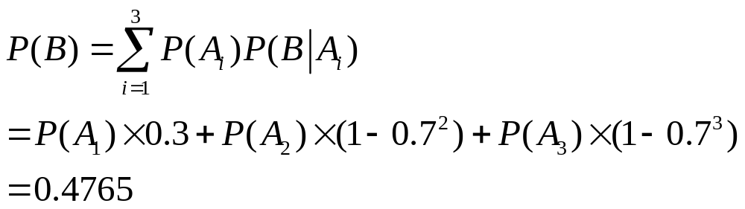
例6 设有一架长机两架僚机飞往某目的地进行轰炸，由于只有长机装有导航设备，因此僚机不能单独到达目的地，在飞行途中要经过敌方高射炮阵地，每机被击落的概率为0.2，达到目的地后，各机独立轰炸，每机炸中目标的概率为0.3，求目标被炸中的概率。
解 设A_{i}=“有i架飞机到达目的地”， i=1，2，3
B=“目标被炸中”，则
只有僚机到达目的地

Slide 30
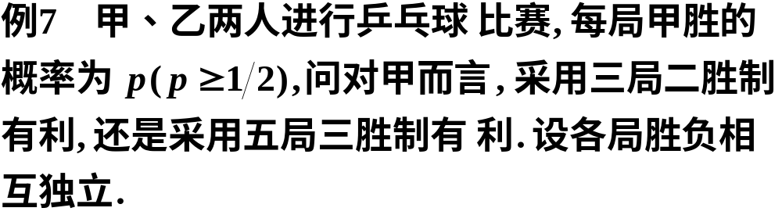



解
“甲甲”,
“乙甲甲”,
“甲乙甲”;

Slide 31




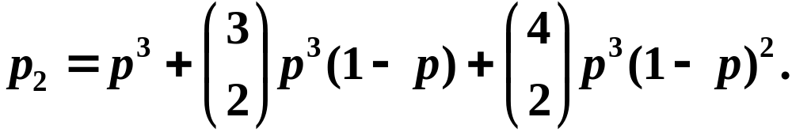
“甲乙甲甲”,
“乙甲甲甲”,
“甲甲乙甲”;

Slide 32


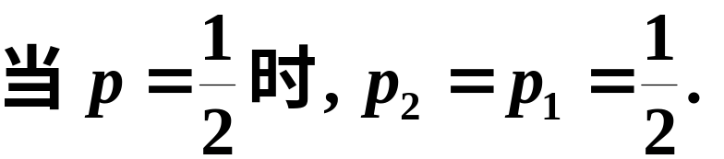

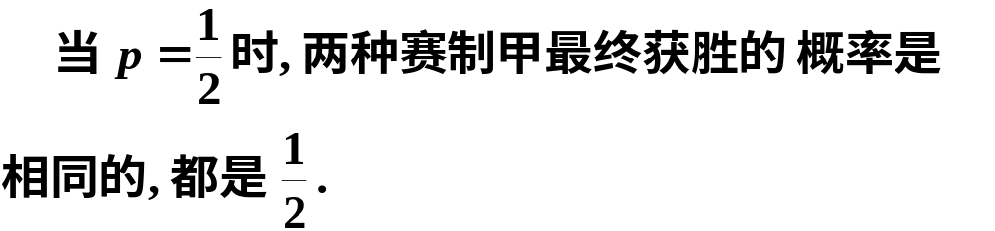

Slide 33



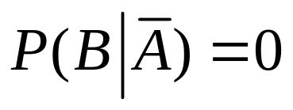


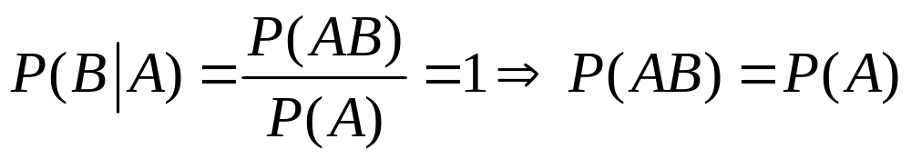
思考题
1,设两事件Ａ与Ｂ互斥，且P(A)＞0，P(B)＞0，则（D）
正确
A． 与 互斥 B． 与 互斥
C. P(AB)=P(A)P(B) D. P(A-B)=P(A)
2(93),设两事件Ａ与Ｂ满足P(B|A)=1, 则（D）正确。
A. A是必然事件 B.
C. D.

Slide 34



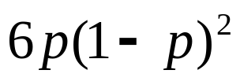







3、某人向同一目标独立重复射击, 每次射击命中目标的概率为p(0<p<1), 则此人第4次射击恰好第2次命中目标的概率为 （C）
4，对于任意二事件A和B （B）
若 ，则A,B一定独立.
若 ，则A,B有可能独立.
(C)若 ，则A,B一定独立.
(D)若 ，则A,B一定不独立.

Slide 35




5(98),设A,B，C为三个独立的随机事件，0＜P(C)＜1,则
事件（B）不独立。
A. 与C B. AC与
C. 与 D. 与
6,(00)设A,B,C三个事件两两独立，则A,B,C三个事件独
立的充分必要条件是(A)
A.A与BC独立 B.AB与 A∪C独立
C.AB与AC独立 D.A∪B与A∪C独立

Slide 36
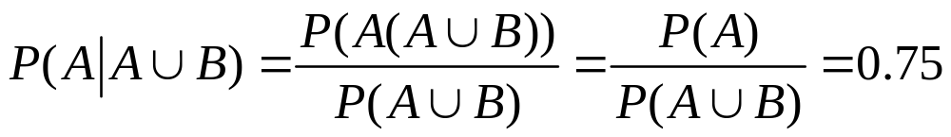


7,设甲乙两人独立地射击同一目标，其命中率分别为0.6与0.5，则已命中的目标是被甲射中的概率为（ ）。
解 设A={目标是被甲射中的}，B={目标是被乙射中的}，
则A∪B={目标被射中} ，所求概率为
8，设A,B为随机事件，且A⊂B, P(B)>0,则（B）成立。
A. P(A) ＜P(A|B) B. P(A) P(A|B)
C. P(A) ＞P(A|B) D. P(A) P(A|B)

Slide 37
四、小结
这一讲，我们介绍了事件独立性的概念. 不难发现，当事件相互独立时，乘法公式变得十分简单，因而也就特别重要和有用. 如果事件是独立的，则许多概率的计算就可大为简化.

